Slide 1
Mrežna komunikacija
1. Sigurno u virtualnom svijetu

Slide 2
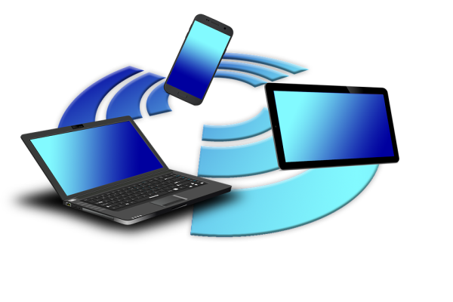
1. Mrežno povezivanje
Računalna mreža - skup međusobno povezanih digitalnih uređaja (računala, pametnih telefona, tableta) koji međusobno komuniciraju i razmjenjuju podatke.
Poveznica na videozapis

Slide 3
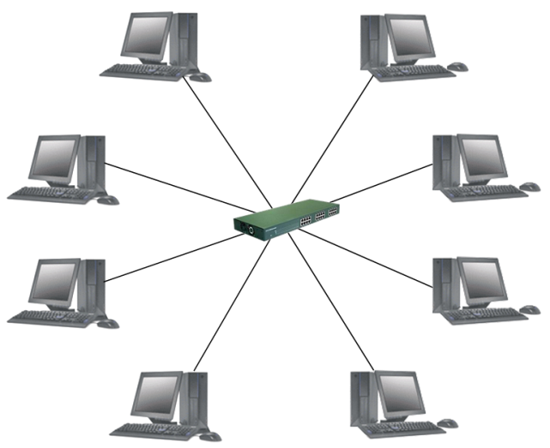
Računalne mreže
Mreža računala (Network) je skup povezanih računala koja mogu međusobno razmjenjivati podatke.
Za umrežavanje računala potrebna je
strojna i programska oprema:
računala s mrežnom karticom
mediji za prijenos podataka kroz mrežu
uređaji za nadzor prijenosa podataka
protokoli tj. pravila za prijenos podataka kroz mrežu

Slide 4
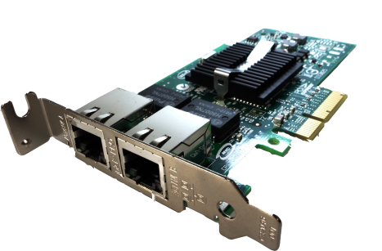
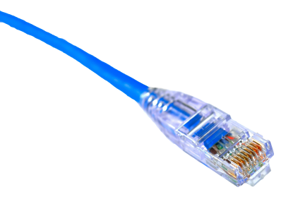
Načini povezivanja uređaja u mrežu
Žičano povezivanje
  uređaji se u mrežu povezuju pomoću mrežnog kabela i LAN mrežne kartice

Slide 5
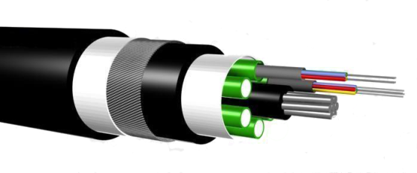
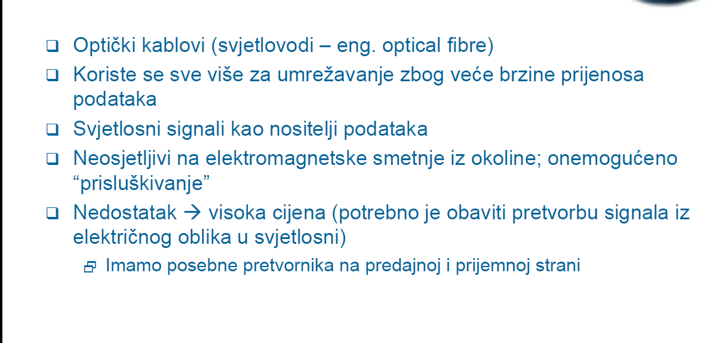
Žičano povezivanje
  Drugi način žičanog povezivanja ostvaruje se putem optičkog vlakna

Slide 6
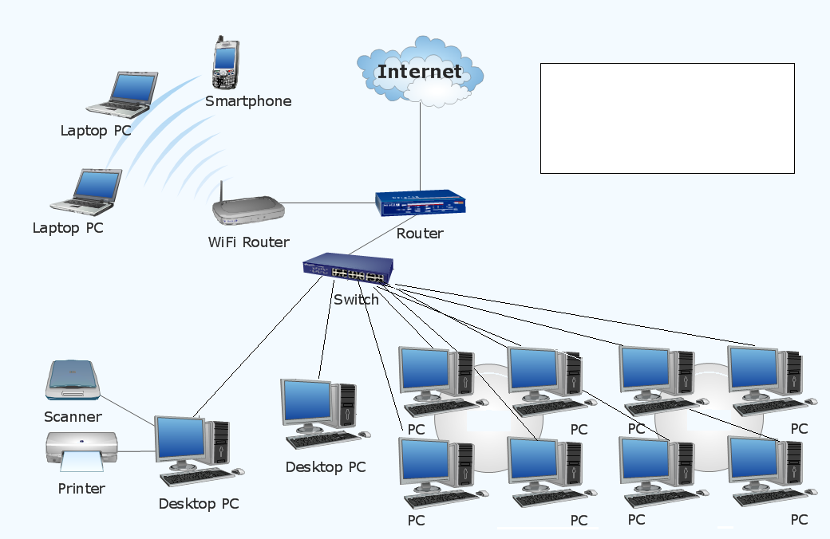
Primjer lokalne mreže
Računala u jednoj učionici i druga strojna oprema priključena
na njih mogu se povezati u jednostavnu lokalnu mrežu.

Slide 7
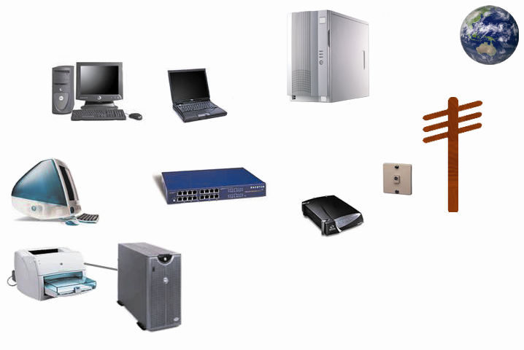
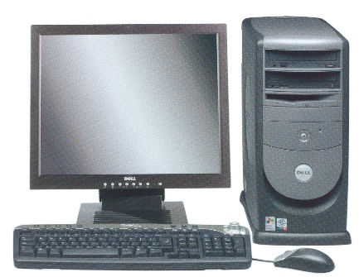
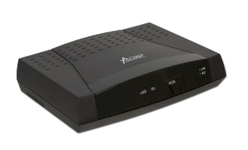
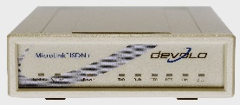
Digitalna telefonska veza
Ako telefonska veza nije analogna, nego digitalna
(npr. ISDN, DSL),
tada modem nije potreban – nema pretvorbe u analogni signal.
Za povezivanje se koristi ISDN ili DSL adapter, ovisno o vrsti digitalne telefonske veze.
analogno
digitalno
telefonski stup
modem
telefonski priključak
računalo
adapter
pauza

Slide 8
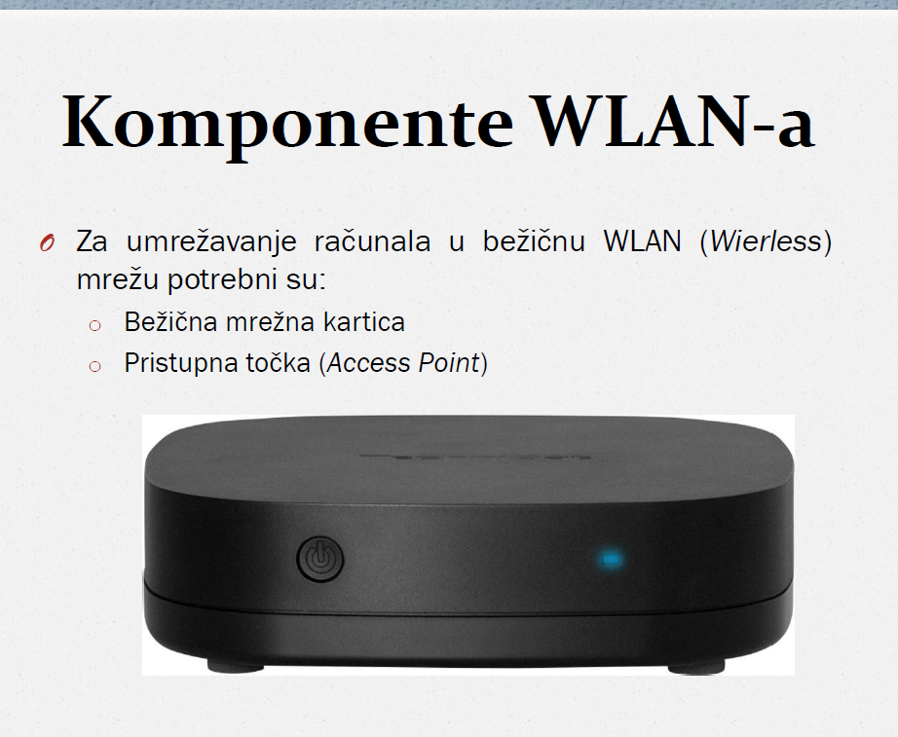
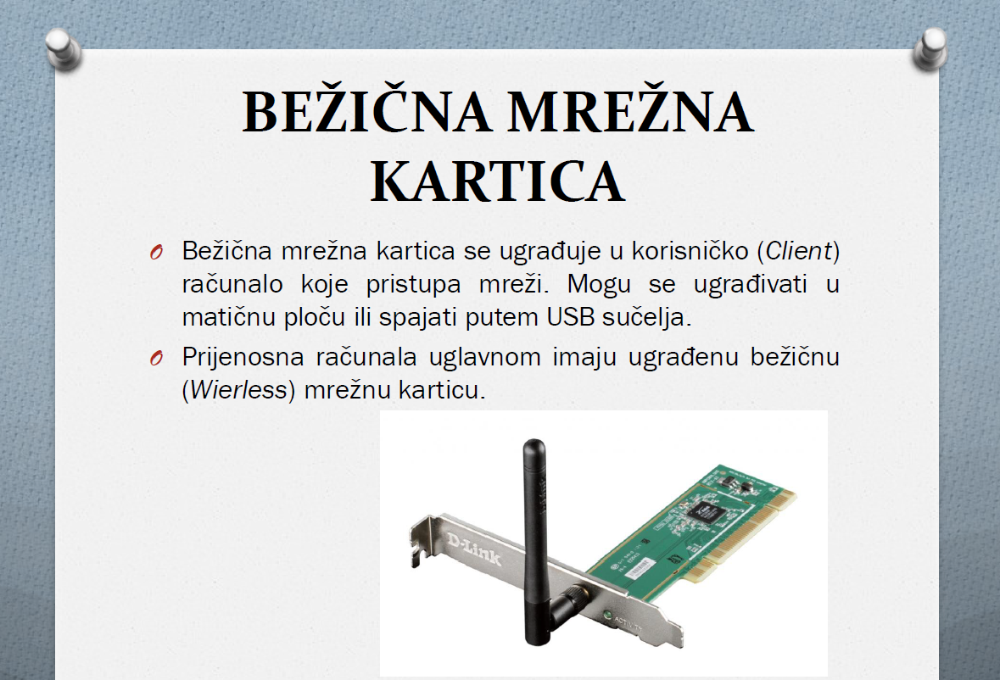
Bežično povezivanje
  Kao medij za bežično (engl. wireless) povezivanje uređaja koriste se radiovalovi, infracrvene zrake ili mikrovalovi

Slide 9


Uređaji za povezivanje u mrežu
Pristupna točka (access point)
  bežični usmjernik spojen na Internet koji putem bežične veze omogućava bežičnim uređajima u okolini priključivanje na mrežu
  Mogu biti otvorene i zatvorene
  Otvorene pristupne točke ne zahtijevaju zaporku kako bismo se na njih spojili
  Zatvorene pristupne točke traže unos zaporke kako bismo pristupili mreži
OTVORENA PRISTUPNA TOČKA
ZATVORENA PRISTUPNA TOČKA

Slide 10
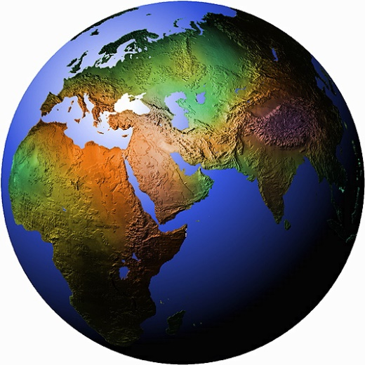
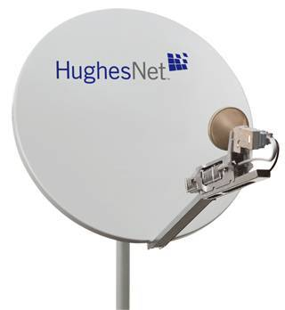
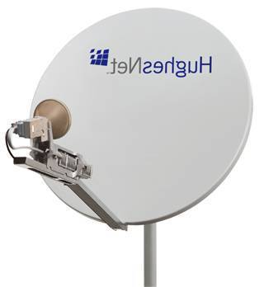
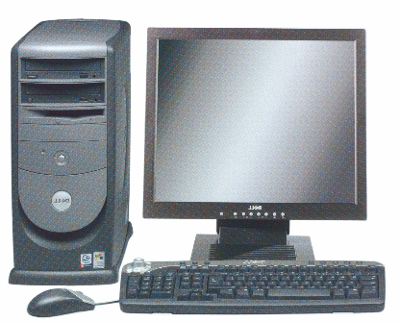
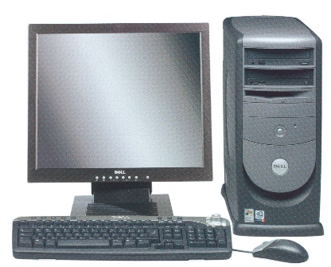
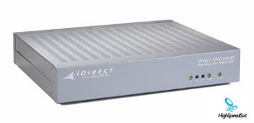
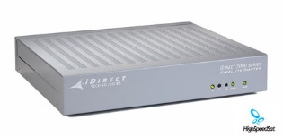
pauza
Satelitska veza
telekomunikacijski satelit
satelitska antena
satelitska antena
satelitski modem
računalo
satelitski modem
računalo
pauza

Slide 11
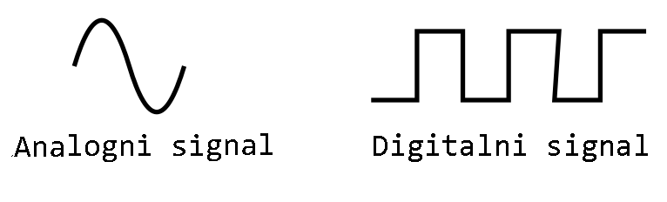
Uređaji za povezivanje u mrežu
Modem
  ubrajamo ga u zastarjelu tehnologiju povezivanja na internet putem telefonske linije
  modem je bio potreban da analogni signal modulira (pretvori) u digitalni kako bi ga računalo moglo pročitati

Slide 12
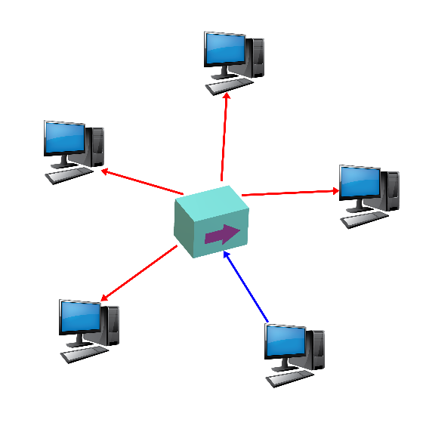
Uređaji za povezivanje u mrežu
Koncentrator (hub)
  često se koristi u žičanim mrežama kao što je LAN,
  omogućava međusobnu komunikaciju svih priključenih računala
􀂉 SWITCH – evi su “pametniji” od HUB – ova
􀂉 Bolje se nose s opterećenjem u mreži
􀂉 HUB – predstavlja spoj svih mrežnih kabela koji se spajaju na njega
i tvori jedan zajednički medij kada sva računala pošalju pakete,
nastaju sudari koje HUB ne može razriješiti
􀂉 SWITCH će kao što mu i ime kaže interno prespojiti veze među
računalima i time prividno stvoriti nezavisne veze među njima

Slide 13
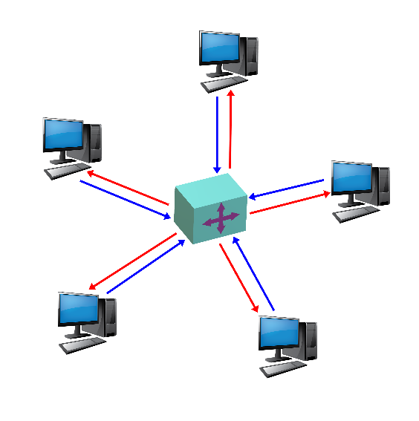
Uređaji za povezivanje u mrežu
Preklopnik (switch)
  povezuje računala u LAN mreži, ali za razliku od koncentratora, analizira kome su namijenjeni podatci pa ih šalje samo računalu kojem su oni upućeni
  to osigurava učinkovitost prijenosa podataka u mreži

Slide 14
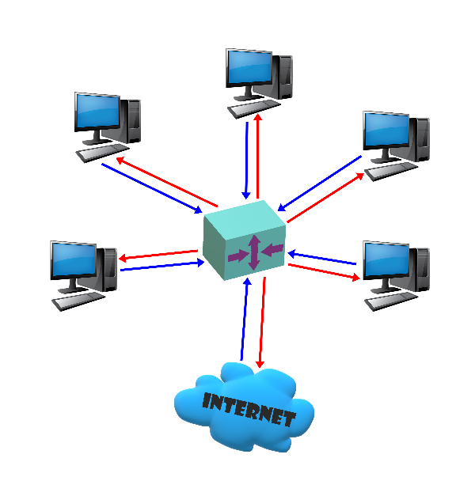
Uređaji za povezivanje u mrežu
Usmjernik (router)
  povezuje više računala u mrežu i usmjerava promet podataka najkraćim putem kroz mrežu do odredišta
  povezan je s najmanje dvije mreže, najčešće LAN mrežom i internetom

Slide 15
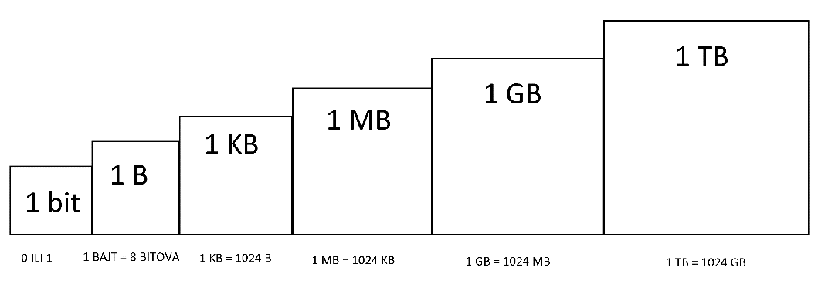
Prijenos podataka i protokoli
Mjerne jedinice za količinu memorije u računalu
uvriježene mjerne jedinice za memoriju (kB, MB itd.) temelje se na potencijama broja 2 (npr. 1 kilobajt = 2¹⁰ B, tj. 1024 B)
po SI standardu predmetak kilo treba označavati 1000, a ne 1024 jedinica kao što je ovdje slučaj
zato se 1999. godine uvode novi predmetci za mjerne jedinice za memoriju: kibi, mebi, gibi, tebi itd.
tako su sada novi nazivi:
kibibajt (KiB), mebibajt (MiB), gibibajt (GiB), tebibajt (Tib) itd.
po novome, 1 kB = 1000 B, a 1 KiB = 1024 B, itd.

Slide 16

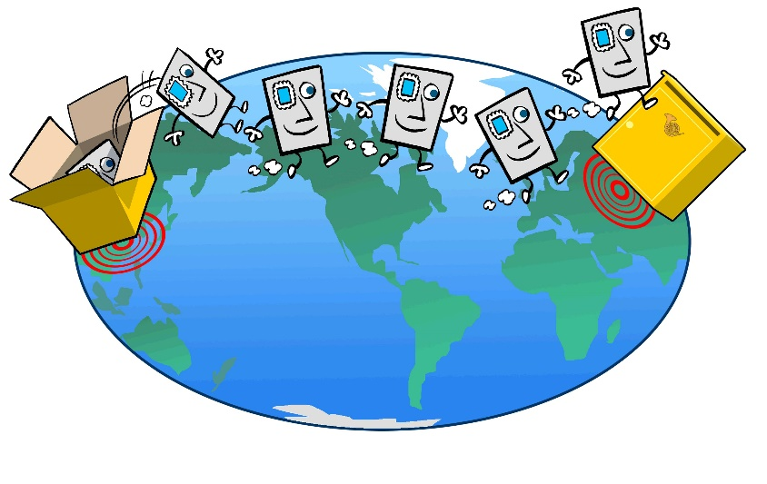
Poštanska služba
Da bi se paket isporučio, mora imati navedene adrese primatelja i pošiljatelja.
Paketi putuju najkraćim putem.
Potrebna je potvrda isporuke paketa.
Poštanska služba vraća neisporučeni paket.
Poštanska se služba pridržava pravila i propisa o
poštanskome prometu (protokoli).
Mrežni prijenos podataka
Podatci su razdijeljeni u manje pakete.
Da bi se paket isporučio, mora u zaglavlju imati navedene adrese primatelja i pošiljatelja.
IP adresa – ime i prezime računala – 193.198.184.130
Potrebna je potvrda primitka.
Poruka (podatci) putuju mrežom preko raznih čvorova i veza.
Paketi ne moraju putovati istim putovima.
O prijenosu podataka brine se mrežni protokol.
Ako se paket ne isporuči, mrežni protokol
ponavlja slanje dok se podatci u potpunosti
ne prenesu.

Slide 17
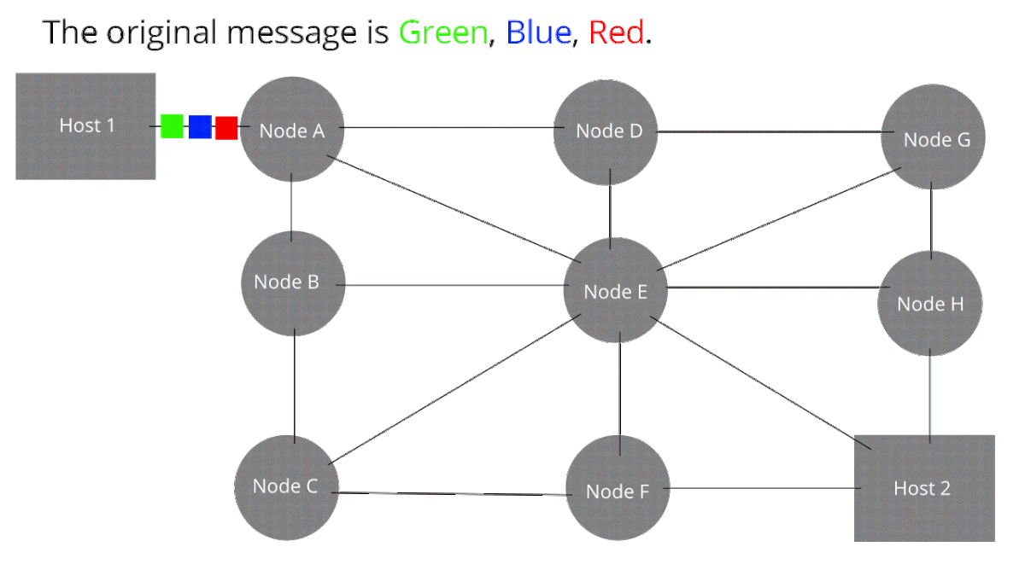
PAKETNI PRIJENOS PODATAKA

Slide 18
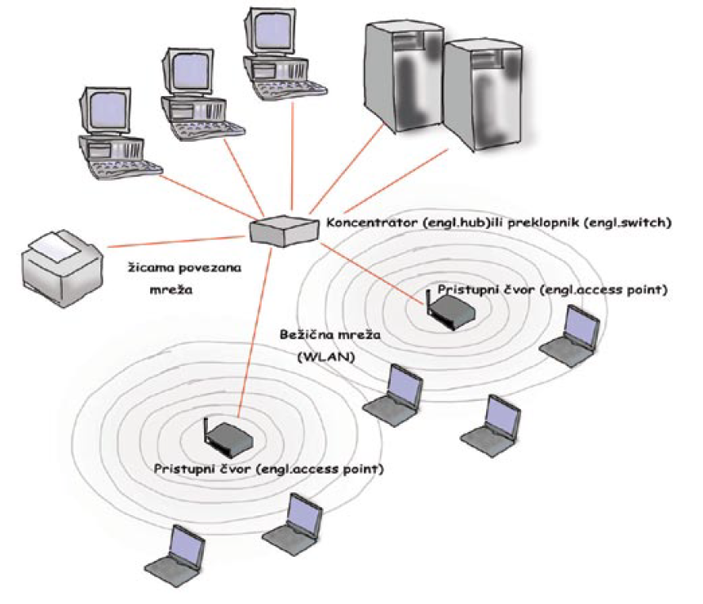

Slide 19
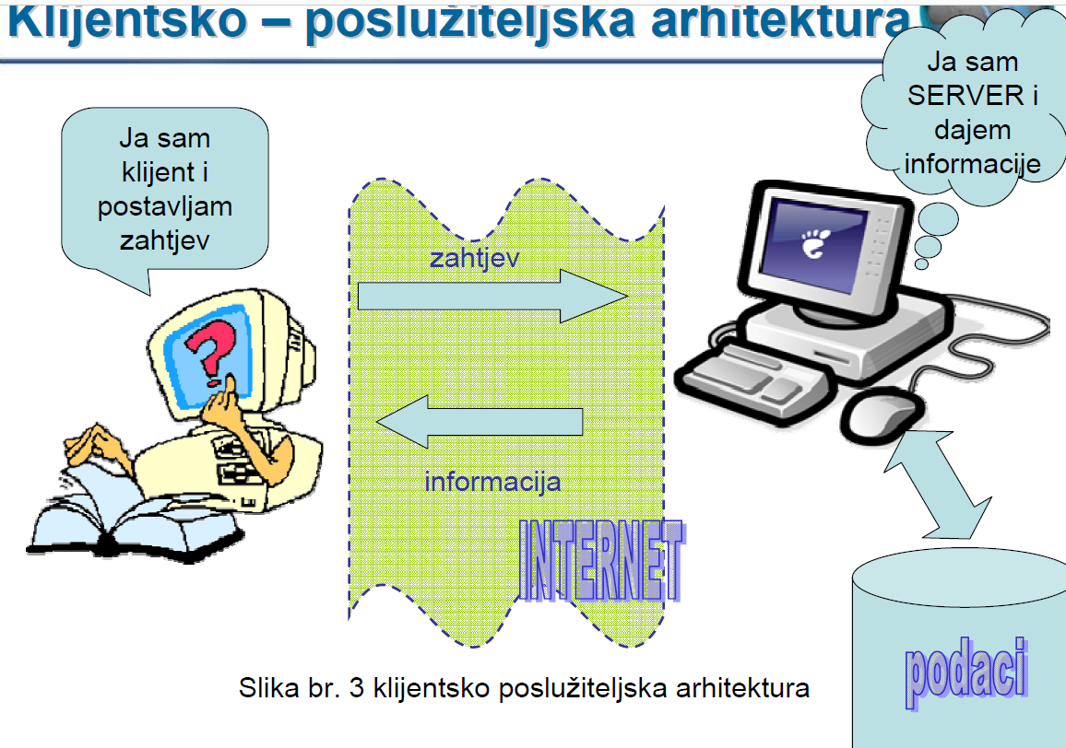
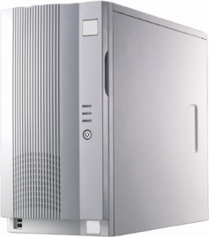
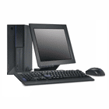
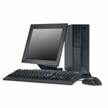
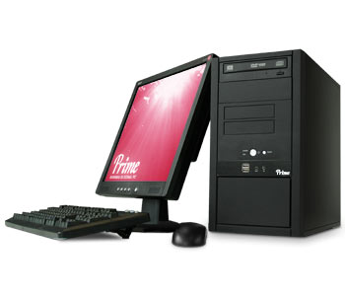
Model korisnik/poslužitelj
poslužitelj
molim
izvoli
izvoli
molim
molim
izvoli
korisnik
korisnik
korisnik

Slide 20
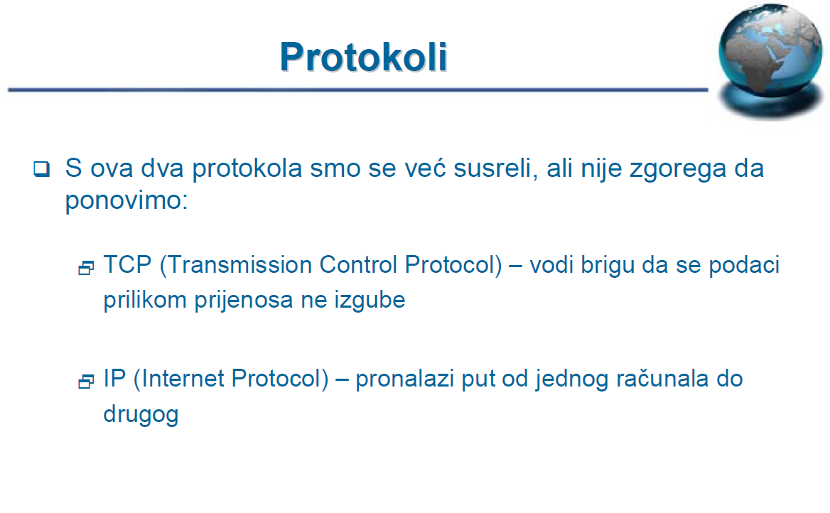
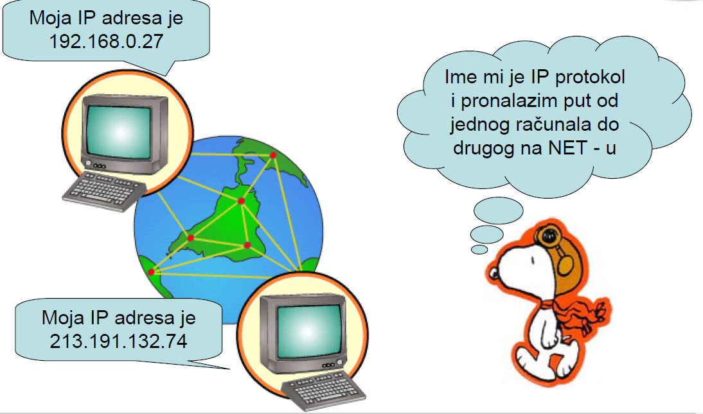
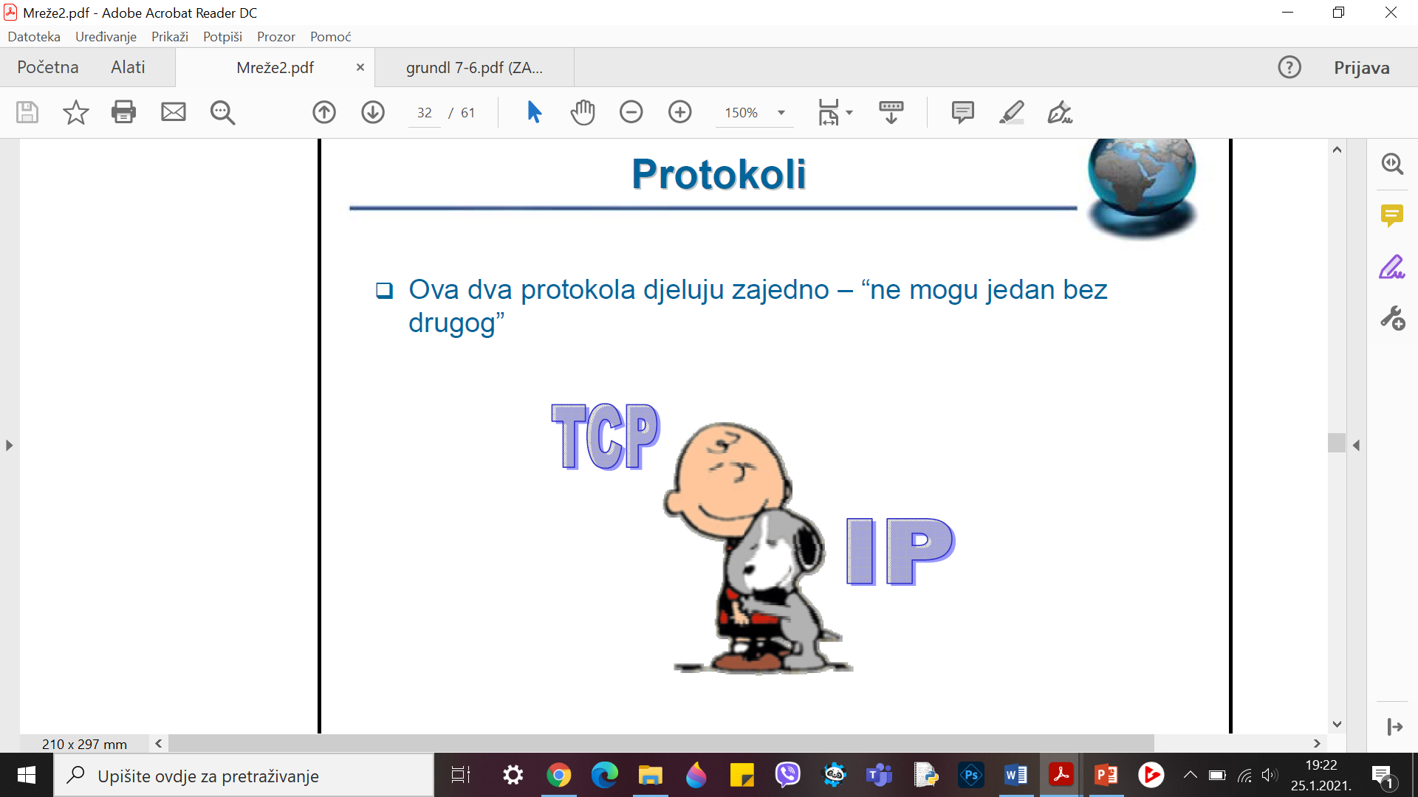

Slide 21
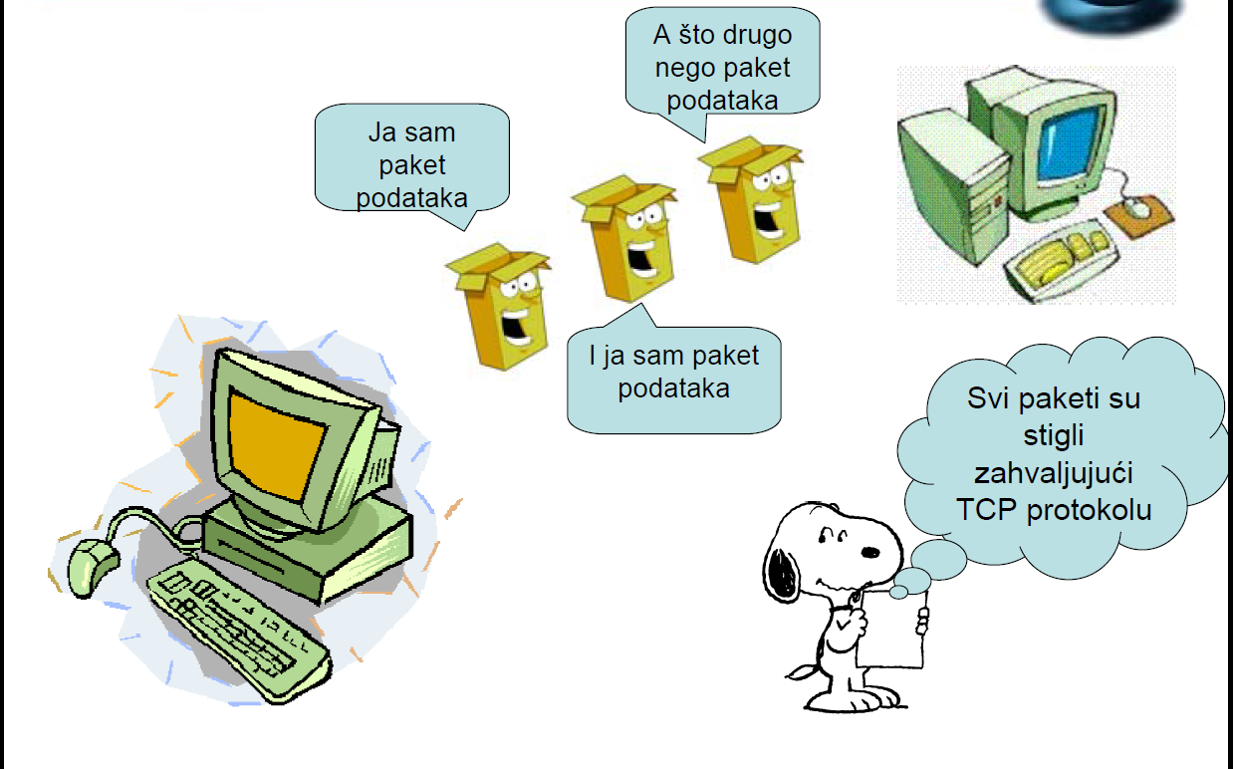

Slide 22
Model ravnopravnih korisnika
Korisnička računala međusobno ravnopravno dijele podatke i resurse. Istovremeno imaju ulogu i poslužitelja i korisnika.
korisnik
molim
izvoli
izvoli
molim
molim
izvoli
korisnik
korisnik

Slide 23
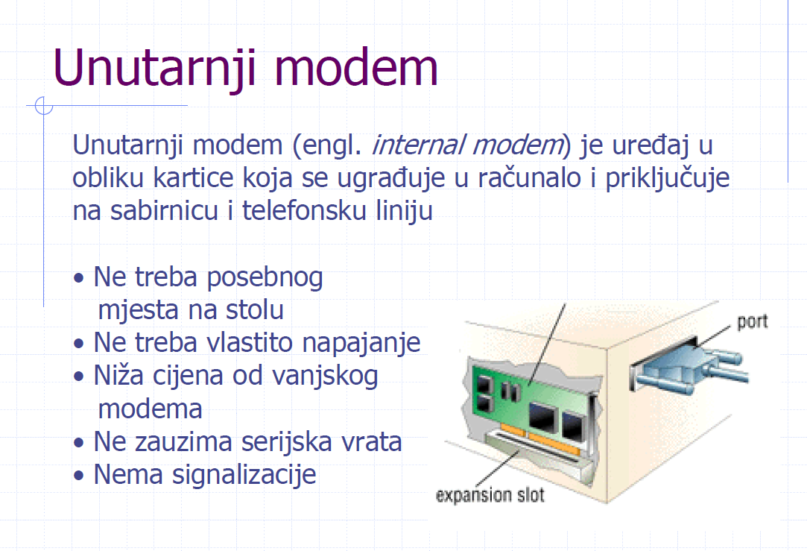

Slide 24
